Slide 1
Презентация к лабораторной работе №4
Дисциплина: Администрирование локальных сетей
Студент: Шагабаев Д.А.
Группа: НПИбд-02-18

Slide 2
Цель работы:
Провести подготовительную работу по первоначальной настройке коммутаторов сети.

Slide 3
Порядок выполнения работы:
Требуется сделать первоначальную настройку коммутаторов сети, представленной на схеме L1. Под первоначальной настройкой понимается указание имени устройства, его IP-адреса, настройка доступа по паролю к виртуальным терминалам и консоли, настройка удалённого доступа к устройству по ssh. При выполнении работы необходимо учитывать соглашение об именовании.
Используя типовую конфигурацию коммутатора, настройте все коммутаторы, изменяя название устройства и его IP-адрес согласно плану IP.

Slide 4
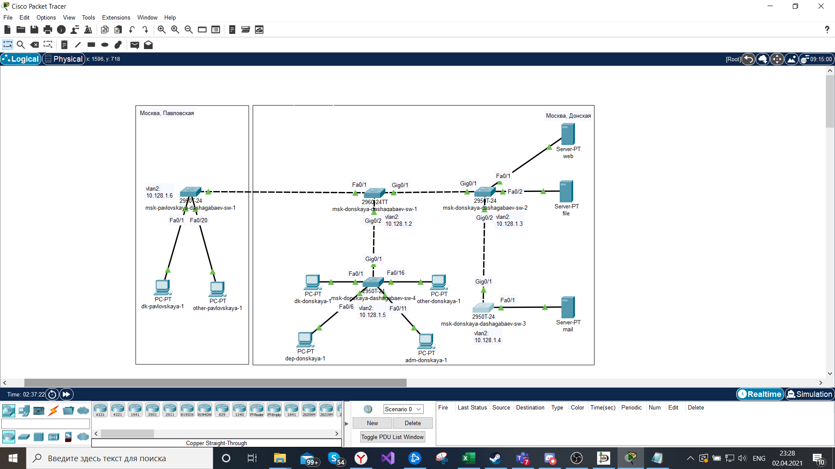
Размещение коммутаторов и оконечных устройств согласно схеме сети L1.

Slide 5
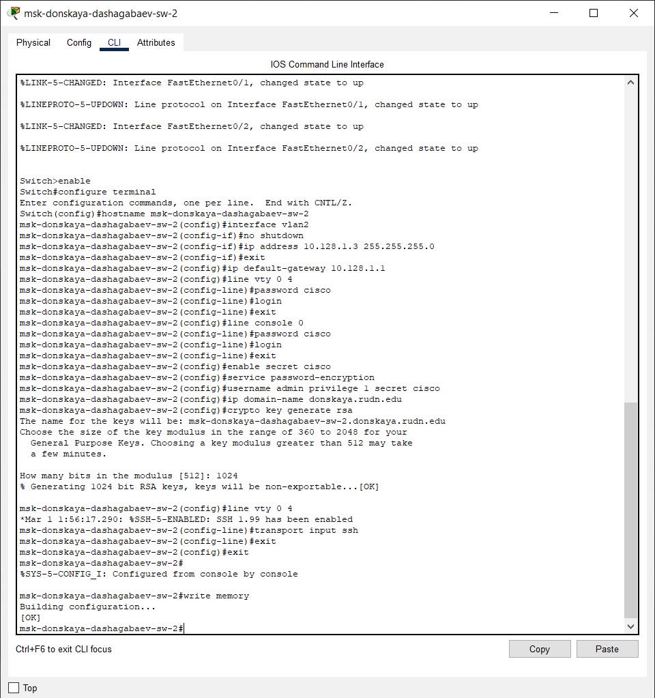
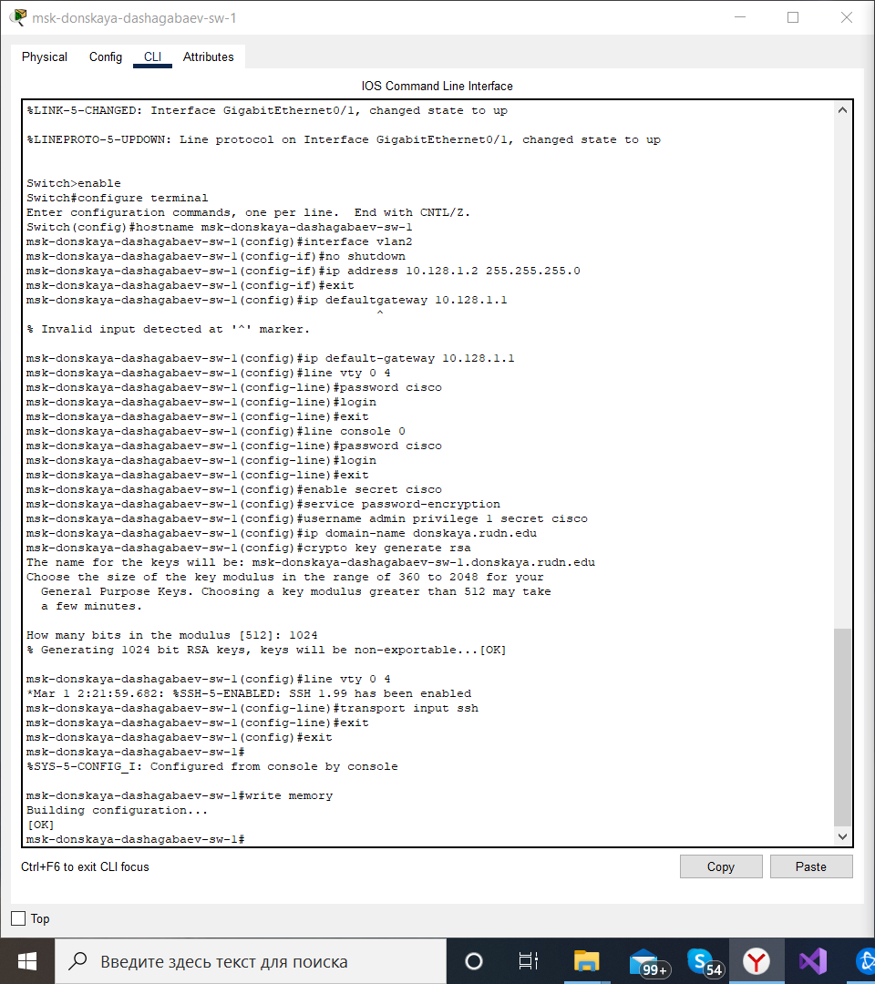
Последовательность команд по первоначальной настройке коммутатора.

Slide 6
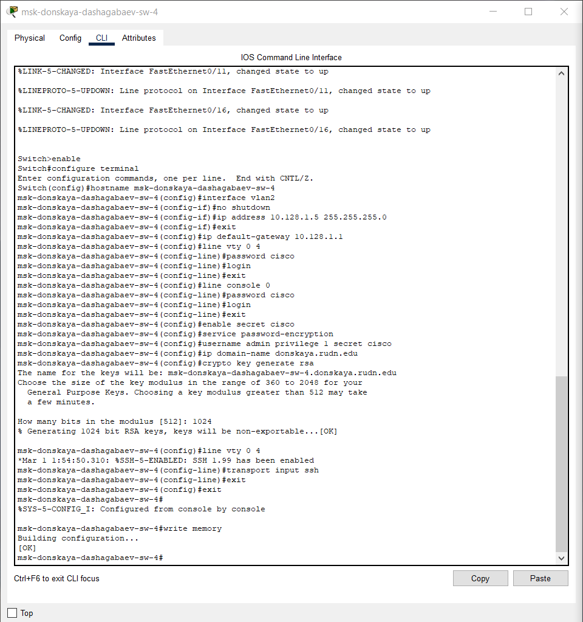


Slide 7
Вывод:
Провели подготовительную работу по первоначальной настройке коммутаторов сети.

